Slide 1
ИНТЕГРАЦИЯ И СОХРАНЕНИЕ САМОБЫТНОЙ КУЛЬТУРЫ ЭТНИЧЕСКИМИ ГРУППАМИ В РЕГИОНЕ
Выполнила:
аспирантка кафедры эмпирической социологии и конфликтологии
Алтайского государственного университета
Мицких Д.А.

Slide 2
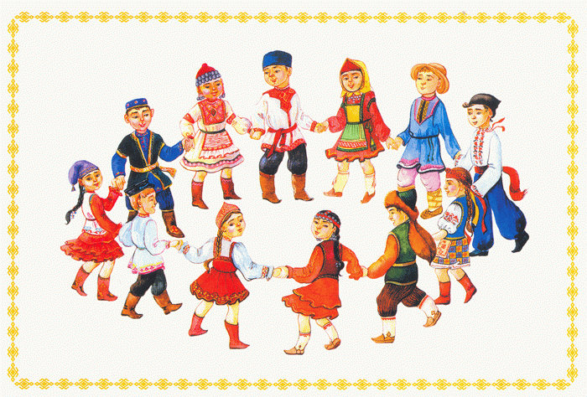
На территории России проживает более 193 наций и этносов, принадлежащих различным культурам, религиозным и языковым группам, обладающих своими традициями и уникальным укладом жизни.

Slide 3
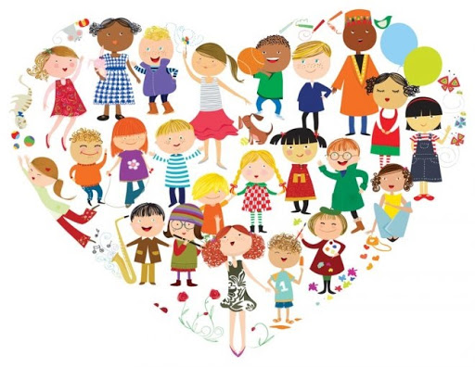
По данным переписи 2010г. на территории Алтайского края проживали более 140 народов.
Самой крупной по численности этнической группой (2234324 человека) являются русские – основное население края.
На втором месте по численности – немцы (50700 человек);
на третьем месте – украинцы (32226 человек).
Шесть этнических групп: казахи, армяне, татары, азербайджанцы, белорусы, цыгане имеют численность более трех тысяч человек.

Slide 4
Культурные мероприятия
Выставка «Культура Армении» - АКОО «Союз армян Алтайского края»
Акция «Мин татарча сөйлəшəм» (Что барнаульцы знают о татарах?) - АКОО «Центр татарской культуры «Дулкын»
Проект «Дни Литвы на Алтае» - АКОО «Общество литовской культуры»
Фестиваль национальной культуры кумандинского народа - АРОО «Объединение кумандинцев Алтая»
Научные мероприятия
Межрегиональный форум татарской молодежи «Молодые сердца» - АКОО «Центр татарской культуры «Дулкын»
Форум «Культура в евразийском пространстве: традиции и новации» - Алтайский государственный институт культуры)
Международная научная конференция «Социальная интеграция и развитие этнокультур в евразийском пространстве» - Алтайский государственный университет

Slide 5
Спасибо за внимание!

